Slide 1



TIẾT 144. CHU VI HÌNH VUÔNG
Khởi động
12 dm

Slide 2
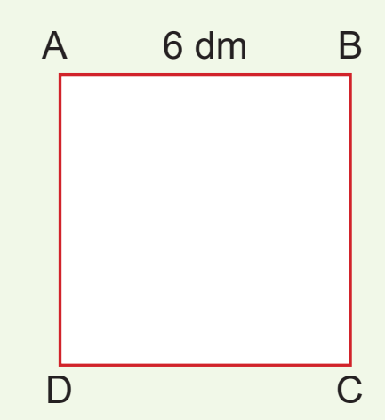
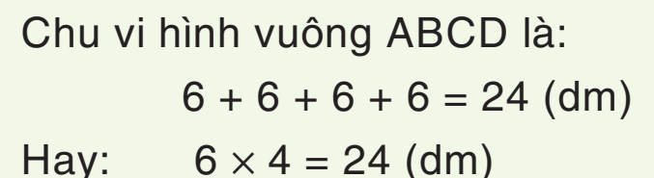
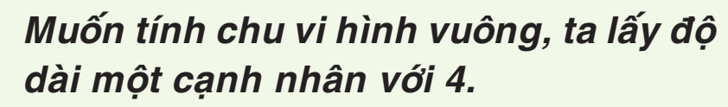
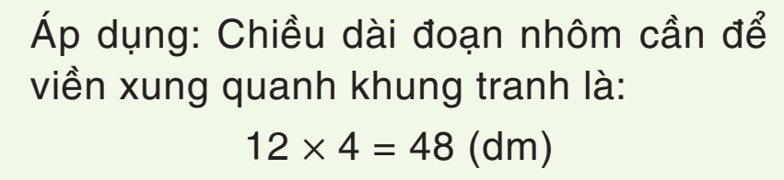
Khám phá

Slide 3
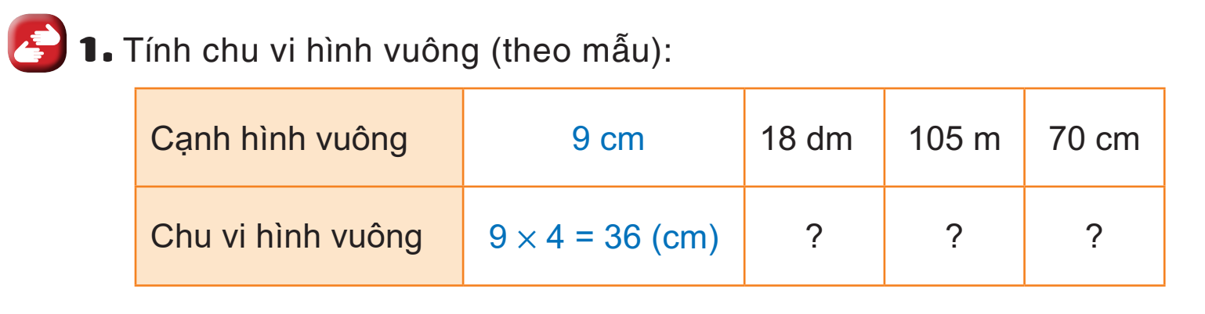
Thực hành – Luyện tập
72 (dm)
420 (m)
280 (cm)

Slide 4
Bài 2: Chu vi của một khu đất hình vuông bằng 984 m. Tính cạnh của khu đất đó.
Bài giải
Cạnh của khu đất đó là:
984 : 4 = 246 (m)
Đáp số: 246 m

Slide 5
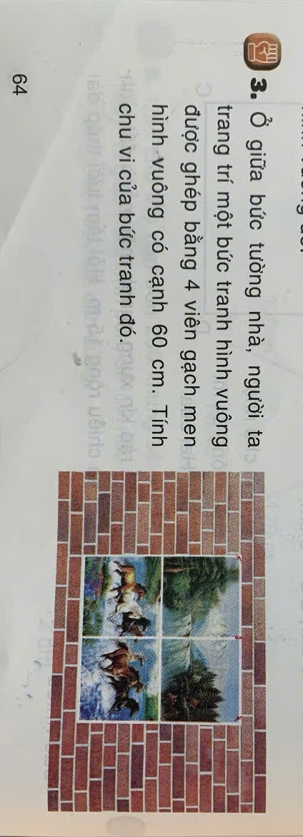
Thực hành – Luyện tập
Bài giải
Cạnh của bức tranh hình vuông là:
60 x 2 = 120 (cm)
Chu vi của bức tranh đó là:
120 x 4 = 480 (cm)
Đáp số : 480 cm

